Slide 1
Étapes à suivre pour Sauvegarder les rappels perso dans le PAX (Respect RGPD)

Slide 2
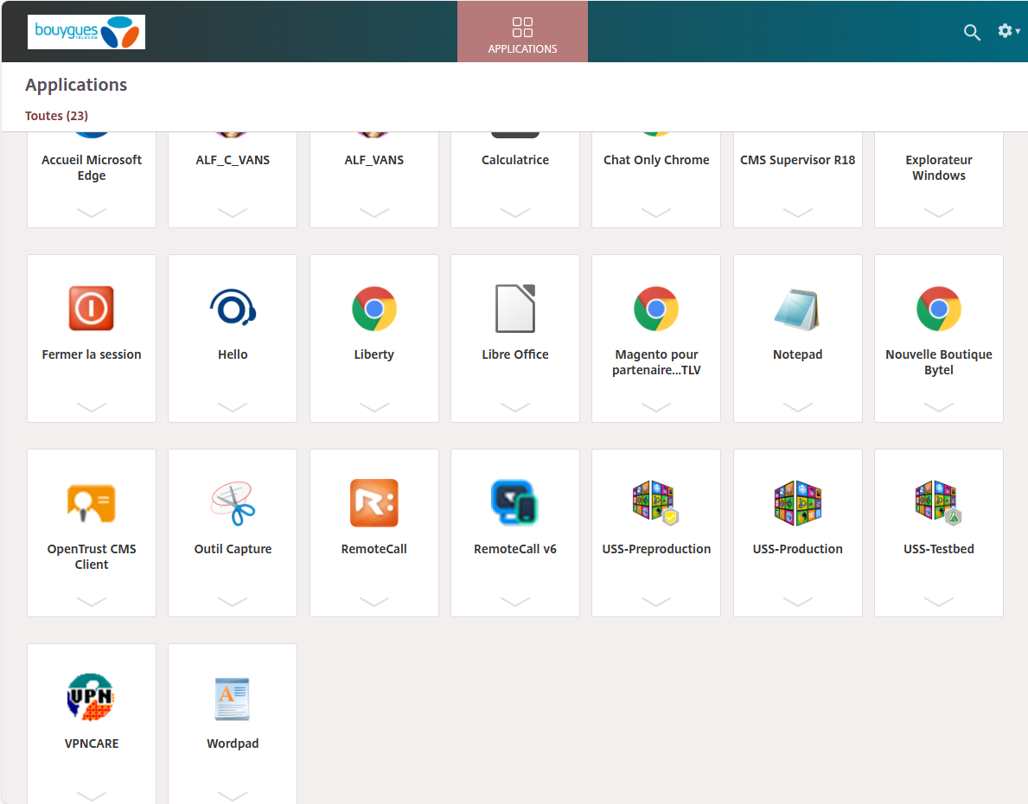
1- Se connecter au PAX

Slide 3

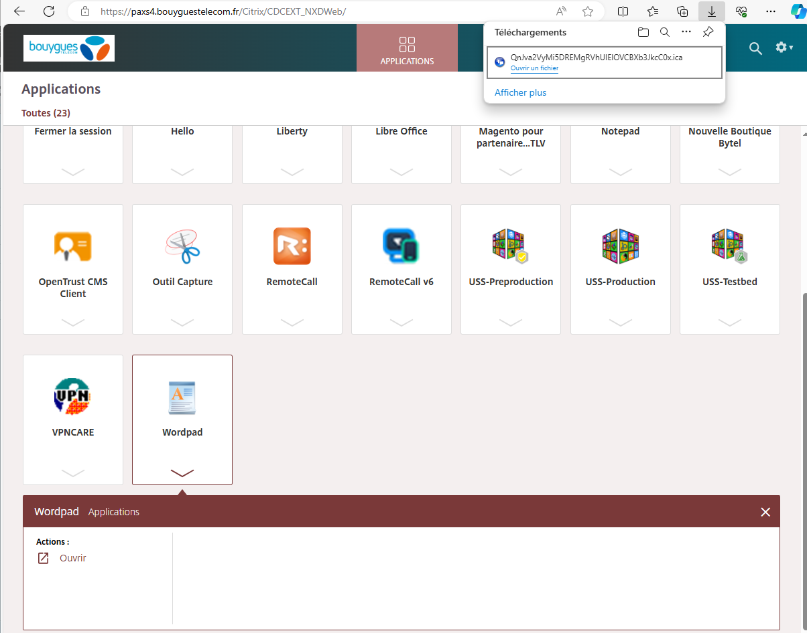
2- Télécharger le Wordpad
3
1
2

Slide 4
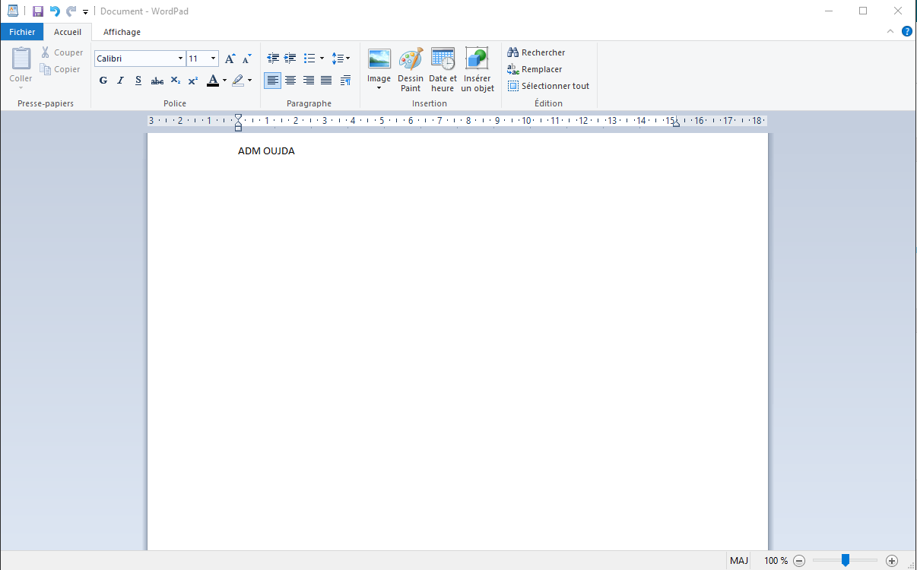
3- Après avoir ouvert le fichier et saisi des informations, il faut cliquer sur "Enregistrer" pour le sauvegarder.
1

Slide 5
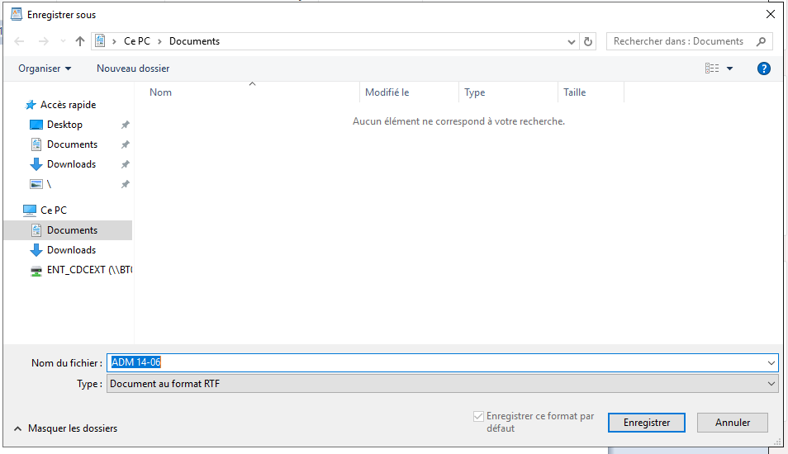
4- Nommer le fichier et l'enregistrer dans le dossier « Documents » (ne pas le changer).
2
3
1

Slide 6
Pour récupérer les fichiers déjà sauvegardés, il faut à chaque connexion au PAX :
Ouvrir Wordpad.
Cliquer sur "Fichier".
Choisir le fichier à ouvrir depuis la liste des fichiers enregistrés.

